Slide 1

作業
目的：學習如何處理大量資料，記憶體配置，BMP影像檔的檔頭結構，基本影像操作，以及物件導向之程式設計。

Slide 2
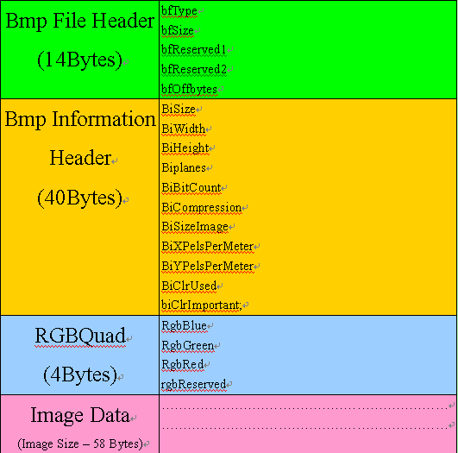
BMP的格式與檔頭資訊

Slide 3
BMP的格式與檔頭資訊
typedef struct tagBITMAPFILEHEADER { (14bytes)
WORD bfType; (2bytes) 在圖檔資料的最開端佔了兩 個位元組來表示圖檔的檔案類型，在 bitmap中所顯示的就是BM（4D42h）
DWORD bfSize; (4bytes) 緊接著就是檔案的大小，這 裡指的是整個檔案的大小
WORD bfReserved1; (2bytes) always 0
WORD bfReserved2; (2bytes) always 0
DWORD bfOffbytes; (4bytes) Header +Palette，這裡的值 表示檔頭和色盤總和的大小，會小 於前面的FileSize部份
} BITMAPFILEHEADER;

Slide 4
BMP的格式與檔頭資訊
typedef struct tagBITMAPINFOHEADER{ (40bytes)
DWORD biSize; (4bytes) 在Windows 3.X之後這裡的值就恆為40，指的是說structure BITMAPINFOHEADER的size
LONG biWidth; (4bytes) 表示寬有多少的圖素
LONG biHeight; (4bytes) 表示高有多少的圖素
WORD biPlanes; (2bytes) 因為bitmap不像gif可以同許包含許多的圖，所以在這裡的值 也永遠是1
WORD biBitCount (2bytes) 圖形的顏色，有1, 4, 8, 24四種值
DWORD biCompression; (4bytes) 0表示不經過壓縮，1表示經過8-bitRLE壓縮，2表示經 過4-bitRLE壓縮（我們只考慮0的情況）
DWORD biSizeImage; (4bytes) 壓縮後的檔案大小，若沒有經過壓縮則無效
LONG biXPelsPerMeter; (4bytes) 水平解析度（dots per meter）
LONG biYPelsPerMeter; (4bytes) 垂直解析度（dots per meter）
DWORD biClrUsed; (4bytes) 使用色盤中的色彩數，若為0則表示使用色盤裡全部的顏色
DWORD biClrImportant; (4bytes) 有幾個關鍵色，這個數字僅供參考
} BITMAPINFOHEADER;

Slide 5
BMP的格式與檔頭資訊
Image Data部分
所謂的ImageData就是指一個巨大的矩陣，在BMP中有一個特點，就是每一列的長度剛剛好都是4的倍數，假若不恰好為4的倍數那就會補0，當然在24-bit所補的數目就為3的倍數。

Slide 6
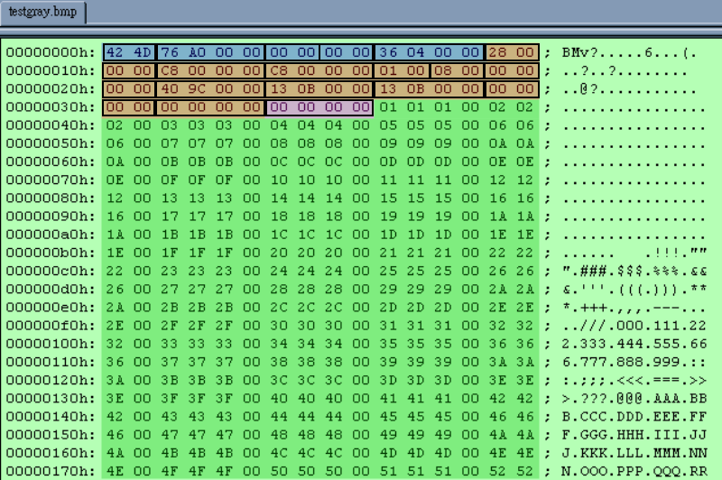
BMP的格式與檔頭資訊

Slide 7
作業要求1
基本讀入灰階8-bit不壓縮BMP影像檔，並取出屬於影像資料的部分。
  檔案大小。
  影像的寬度。
  影像的高度。
  Bits Per Pixel。

Slide 8

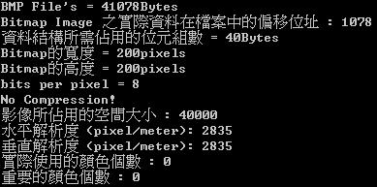
作業要求1-結果

Slide 9
作業要求2
對影像資料作Inverse (255-ImageGrayValue)，再寫出到原影像格式Header的BMP檔案 (Inverse.BMP)。

Slide 10

作業要求2-結果

Slide 11
作業要求3
對影像資料作左上右下的 Mirror，再寫出到原影像格式Header的BMP檔案 (Mirror.BMP)。

Slide 12

作業要求3-結果

Slide 13

作業要求4
對影像資料作Sobel Edge Detection，再寫出到原影像格式Header的BMP檔案。
Vertical Sobel Mask
Horizontal Sobel Mask
-1 | 0 | 1
-2 | 0 | 2
-1 | 0 | 1
-1 | -2 | -1
0 | 0 | 0
1 | 2 | 1

Slide 14

作業要求4-結果

